Slide 1
第2回【家族分析の手がかり】家族にかかわる用語、家族の類型
「家族社会学」
2024年4月16日（火）
【4時限目】14:40―16:10 4F401
日本医療大学総合福祉学部
特任教授 原 俊彦

Slide 2
●形態面からみた家族の特徴
夫婦関係（社会的関係）と親子関係（生物学的関係）がベース
インセスト・タブー(incest taboo：近親相姦禁止規則）がある。
『アポロンの地獄』1967年、ピエル・パオロ・パゾリーニ監督・脚本によるイタリアの映画 エディプスコンプレックスの話
感情的関わり（emotional involvement）の強い心理集団
生活共同体的機能を持つ
通常同居する

Slide 3
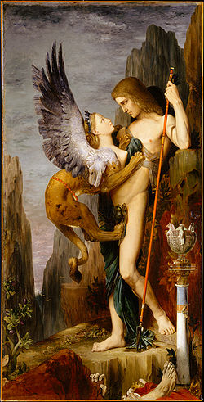
エディプスコンプレックス
Oedipus complex
精神分析学の創始者ジークムント・フロイトの提唱した概念
ギリシア悲劇の「オイディプス」（エディプス王：父王を殺し、自分の母親と結婚した）
男児にとって母は異性であり父はライバル。無意識の抑圧→心理的構造の発生。
女児の場合はちょっとややこしい。エレクトラ・コンプレックスともいう。
＊エディプスの恋人 (新潮文庫) [文庫]
筒井康隆 七瀬シリーズ3部作の最後

Slide 4
インセスト・タブー：incest taboo
近親相姦禁止規則
親子・きょうだい間など、近親間の性的関係をタブー（忌避・禁止）とすること。
父−娘、母−息子、兄弟姉妹、叔父・叔母ー甥・姪、いとこ同士、交差いとこ同士
中国の同姓不婚（父方）
時代や地域により禁止の範囲は異なる。
人間社会を動物社会と区別するものと考えられてきた。→サルの研究

Slide 5
●家族にかかわる用語 その１
家父長制（かふちょうせい、ドイツ語: Patriarchat、英語: patriarchy）は、主に男性が支配的で特権的な地位を占める社会システムのことである。家父長制社会には父系制と母系制があり、これは財産と称号がそれぞれ男系または女系によって継承されることを意味する
父系制（ふけいせい ドイツ語：Patrilinealität）子供が父方の姓を受け継ぐ（父系出自）息子が父方の地位を受け継ぐ（父系継承）息子（たち）が父方の財産を相続する（父系相続）
母系制（ぼけいせい、ドイツ語：Matrilinearität 英: matriliny）母方の血筋によって家族や血縁集団を組織する。こどもが 母方の姓を名乗る（母姓継承）娘（たち）が母方の位階を継承する（母性位階継承）娘（たち）が母方の財産を相続する（母系相続）結婚後も夫婦は別居、もしくは妻方（母方）の共同体に居住する（母方居住制）

Slide 6
●家族にかかわる用語 その２
二重単系制（にじゅうたんけいせい）double unilineal descent system：二重出自ともいう。 個人が同時に父系と母系の出自をたどって両者の氏族に属することができる出自制度のこと。 ナイジェリアのヤケ族では，個人は地縁的で土地所有の主体である外婚制父系氏族に属するが，同時に土地以外の動産の相続などに機能する母系氏族の成員にもなることができる。
双系制（そうけいせい、英: Bilateral descent、仏：bilatéralité）とは、単系である父系制・母系制・二重単系、のいずれでもない、非単系の出自の辿り方をいう。非単系と呼ばれる出自の中には、出生後に父系か母系かを選択する選系と父系と、母系のつながり全体を指す共系とに分かれている。
＊イマイチ、よくわからない説明だが、アイヌ民族の場合、男女それぞれで祖先にあたる神が決まっているという話を聞いたことがある。要するに、いろいろなパターンがありうると考えて良い。

Slide 7
NHKの「光る君へ」
平安時代の家族形態は？
平安時代の前期は、結婚しても夫婦は別居し、夫が妻を訪ねる 妻問婚 (つまどいこん)が主流でした。 中期には夫が妻の家に同居する 婿入婚 (むこいりこん)に変化します。 夫が妻の家に住むことから、天皇の外祖父になる藤原氏の外戚政策が効果を上げた と考えられます。（ google)
現在では、平安期は父系か母系かの単系原理では説明しきれない、双系的な社会であり、従って居住形態の規制力も弱く、夫婦同居の際の家屋の提供者としては妻・夫いずれもあり得たが、平安中期以降は徐々に父権が増大し、居住形態をはじめとして夫優位の夫婦関係へ移行しつつあったとする理解が一般的なようである。
（平安朝物語の婚姻居住形態、青島麻子 著 · 2011 ）

Slide 8
●家族にかかわる用語 その３
定位家族（family of orientation）自分が子供として生まれ育った家族
生殖家族（ family of procreation）自分が結婚して新しくつくる家族
【第三問】夫婦と子どもからなる家族は、子どもの立場から見れば「生殖家族」、親夫婦の立場から見れば「定位家族」という概念で表される。【解答】×
★つまり、どんな人であれ。存在している限り、自分の定位家族はあるが、結婚して子ども持たない限り、生殖家族は持てない。定位家族は選べない（親ガチャ）が、生殖家族は自分の選択だ。

Slide 9
●家族の類型
夫婦家族制(conjugal family system)→最後まで一緒なのは夫婦のみ。遺産相続は均分相続。英米などアングロサクソン系、北欧など
直系家族制(stem family system)→男子の跡継ぎ家族が同居。遺産相続は直系男子が独占する長子相続。西ヨーロッパ、日本、韓国、タイなど。
複合家族制( joint family system)→複数の既婚子とその家族が同居（大家族）。遺産相続は均分相続。スラブ、アラブ諸国、世界の大部分で一般的。

Slide 10
夫婦家族制：
夫婦と子供だけで生活。親やきょうだいとは同居しない。
直系家族制：
男子の跡継ぎ（長子のみ）と同居。他のきょうだいとは同居しない。
複合家族制：
複数の既婚子と同居。
家族の３分類の概念図 （森岡・望月2002：17）より作成

Slide 11
●家族の分類
核家族（neclear family)夫婦とその子供からなる家族→夫婦・母子・父子関係がワンセット
複合家族(polygamious familily) →複数の核家族が集まる。
拡大家族(extended family) →複数の核家族＋親戚＋その他

Slide 12
家族のタイプを当ててみよう！

Slide 13
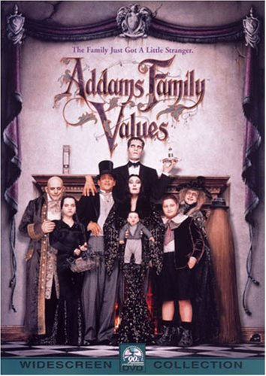

アダムス・ファミリー
(The Addams Family)
アダムス・ファミリー全集 チャールズ アダムス、Ｈ・ケヴィン・ミゼロッキ、 安原 和見 (単行本 - 2011/10/26) :￥ 2,310

Slide 14
『アダムス・ファミリー』
チャールズ・アダムス原作の1コマ漫画
ゴメズ：アダムス家の家長。
モーティシア：母親、美しいが異様に痩せこけた魔女。
フェスター・フランプ：ゴメズの実兄である叔父。
フランプおばあちゃん：ゴメスとフェスターの実母
ウェンズディ：長女。10歳
パグズリィ：長男でウェンズディの弟。
ラーチ：執事。非常に長身。「フランケンシュタインの怪物」似
ハンド：ゴメズのおさななじみ。人の右手。
カズン・イット：ゴメスのいとこ。全身が長い毛。
拡大家族(extended family) →複数の核家族＋親戚＋その他

Slide 15
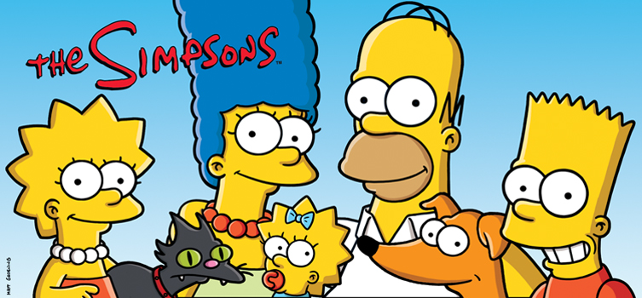
ザ・シンプソンズ
マット・グレイニングが創作したアメリカのテレビアニメシリーズ。FOXテレビで、1989年の放送開始から500話以上を放映

Slide 16
シンプソン一家
架空の街スプリングフィールドに住む典型的な中産階級の一家
父ホーマー：スプリングフィールド原子力発電所の安全検査官
母マージ：主婦
息子バート：１０歳
娘リサ：８歳
娘マギー：？
ペット：犬のサンタズ・リトルヘルパーと猫のスノーボール2世
核家族（neclear family)夫婦とその子供からなる家族

Slide 17
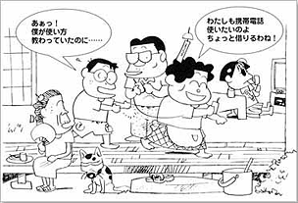
ののちゃん

Slide 18
いしいひさいちの4コマ漫画作品（朝日新聞連載）
1991年10月10日から『となりのやまだ君』1997年にタイトルと主人公が変更
山田のの子：小学3年生。
山田まつ子：母親。年齢は40歳。グータラ&ズボラ主婦。
山田たかし：父親。年齢は40歳。平凡なサラリーマン。
山田のぼる：平凡な中学2年生
山野しげ：祖母（まつ子の母）。70歳
ポチ：犬
複合家族(polygamious familily) →複数の核家族が集まる。

Slide 19
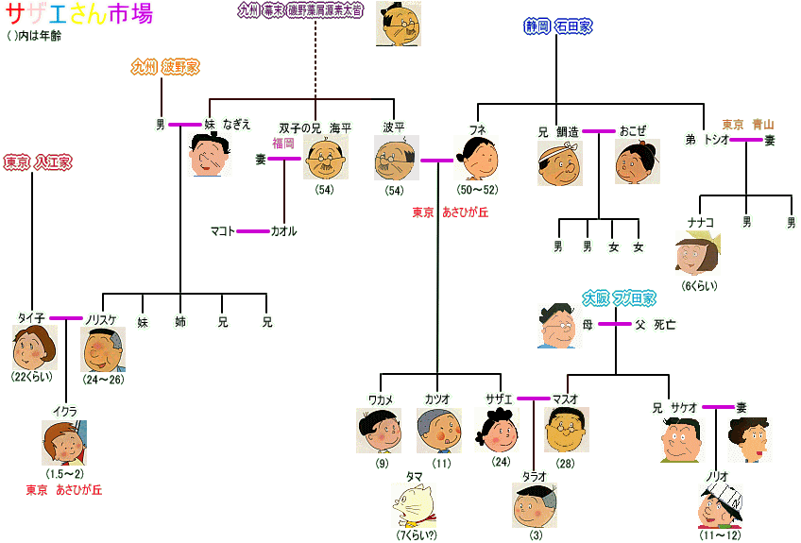
ｃは？
http://www.sazaesanitiba.com/
複合家族(polygamious familily) →複数の核家族が集まる。

Slide 20
『サザエさん』新聞連載の4コマ漫画
長谷川 町子（はせがわ まちこ、1920年（大正9年）1月30日 - 1992年（平成4年）5月27日）
作者は三人姉妹の次女。戦前に父を死亡。姉毬子と共に設立した姉妹出版（のち姉妹社）設立。結婚をせず生涯独身。
いじわるばあさん
エプロンおばさん
いじわる看護婦

Slide 21
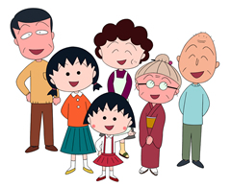
ちびまるこは？

Slide 22
さくらももこによる日本の漫画・アニメ作品
ももこ。1965年5月8日生。小学校3年生。愛称「まるちゃん」。
父ひろし。通称:父ヒロシ。1934年6月20日生。
母すみれ。旧姓は小林。1934年5月25日生。
姉さきこ。11か12歳で小学校6年2組。1963年3月21日生。
祖父友蔵 ひろしの父。1898年10月3日生の76歳。
祖母こたけ ひろしの母。1904年4月4日生の70歳。
★さくら ももこ（1965年〈昭和40年〉5月8日 - 2018年〈平成30年〉8月15日）：日本の漫画家、エッセイスト、作詞家、脚本家。また、自身の少女時代をモデルとした代表作のコミック『ちびまる子ちゃん』の主人公の名前でもある。 本名は非公開。
複合家族(polygamious familily) →複数の核家族が集まる。

Slide 23
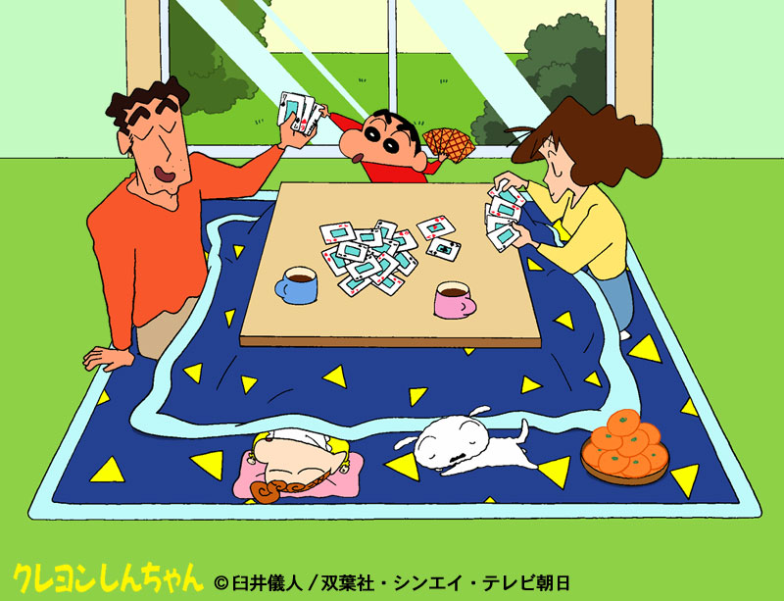
クレヨンしんちゃんは？

Slide 24
『クレヨンしんちゃん』（Crayon Shinchan）
臼井儀人の漫画作品。1990年に漫画アクションで連載開始、2010年からアシスタントらにより『新クレヨンしんちゃん』
主人公：野原しんのすけ（愛称：しんちゃん、５歳）
父：ひろし（双葉商事勤務・35歳）
母：みさえ（旧姓:小山・29歳）
妹：ひまわり（0歳）
犬シロ（？歳）
核家族（neclear family)夫婦とその子供からなる家族

Slide 25
Reaction Paper#2：
講義を聞いて関心を持った事があれば、レチェックして下さい。
□形態面からみた家族の特徴：①夫婦関係（社会的関係）と親子関係（生物学
的関係）がベース。②インセスト・タブー(incest taboo：近親相姦禁止規則）がある。③感情的関わり（emotional involvement）の強い心理集団④生活共同体的機能を持つ⑤通常同居する
□エディプスコンプレックスの話
□インセスト・タブーの話（中国の同姓不婚（父方）など）
□家父長制（かふちょうせい）
□父系制（ふけいせい）
□母系制（ぼけいせい）
□二重単系制（にじゅうたんけいせい）
□双系制（そうけいせい）
□平安時代の家族形態は？

Slide 26
Reaction Paper#2：
□形態面からみた家族の特徴：①夫婦関係（社会的関係）と親子関係（□定位家族（family of orientation）
□生殖家族（ family of procreation）
□家族の類型には、①夫婦家族制②直系家族制③複合家族制の３つがある。
□家族の分類には①核家族②複合家族③拡大家族の３つがある。
□アダムス・ファミリー③拡大家族
□ザ・シンプソンズ①核家族
□さざえさん②複合家族
□ちびまるこ②複合家族
□クレヨンしんちゃん①核家族
●その他：感想・質問などあれば、

Slide 27
次週
第3回4月23日（火）
【家族の歴史的変化】「近代家族」とは、「主婦」の誕生【事前学習】近代家族と主婦という２つのキーワードを使いネットで調べてみよう。
【事後学習】女性は自分が「主婦」になるか・男性はもし結婚するとすれば、パートナーに「主婦」になることを期待するかどうか？考えてみよう。

